Slide 1

CHÀO MỪNG CÁC CON
ĐẾN VỚI TIẾT TOÁN

Slide 2


TOÁN 1
Bài 19
ÔN TẬP HÌNH HỌC

Slide 3

Luyện tập

Slide 4
Hình nào là hình vuông?
1
A
B
C
D
E
G
H
I
K

Slide 5
Hình nào là hình tam giác?
1
A
B
C
D
E
G
H
I
K

Slide 6
Hình nào là hình tròn?
1
A
B
C
D
E
G
H
I
K

Slide 7
Hình nào là hình chữ nhật?
1
A
B
C
D
E
G
H
I
K

Slide 8
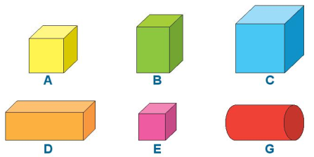
Hình nào là hình khối lập phương?
2

Slide 9

NGHỈ GIỮA GIỜ

Slide 10
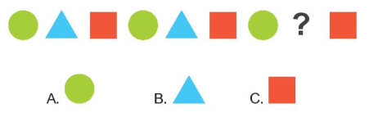
Hình thích hợp đặt vào dấu “?” là hình nào?
3

Slide 11
Từ bốn hình tam giác như nhau, em hãy ghép thành hình sau:
4

Slide 12
Từ bốn hình tam giác như nhau, em hãy ghép thành hình sau:
4

Slide 13
DẶN DÒ

